Slide 1
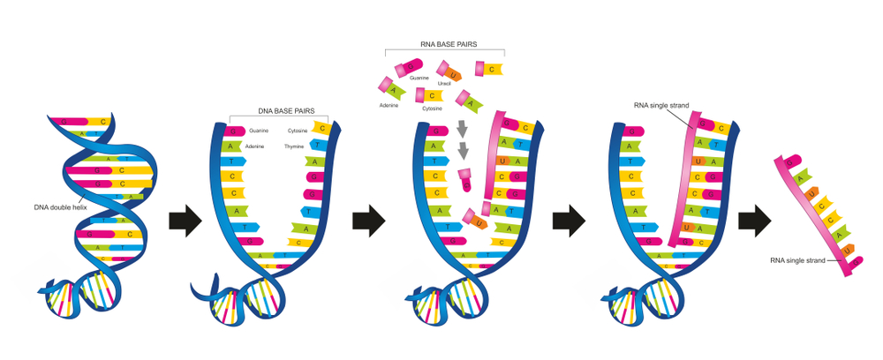
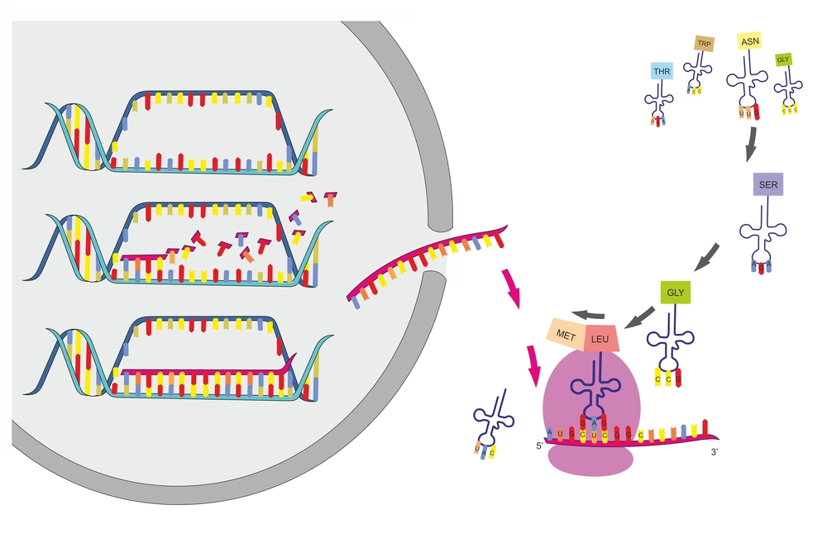
Opplegg 4: DNA, gener og proteinsyntesen
DNA finnes i alle celler i alle levende organismer. I menneskeceller er DNAet delt opp i 46 kromosomer og ligger inni cellekjernen, men i kjønnscellene er det bare 23 kromosomer. Dette er på grunn av at ved befruktning vil de 23 kromosomene i sædcellen slå seg sammen og danne par med de 23 kromosomene fra eggcellen, slik at fosteret får 46 kromosomer, der halvparten er fra hver av foreldrene.
DNA står for deoksyribonukleinsyre, og er bygd opp som en vridd stige eller dobbelhelix. Stigebeina er laget annenhver av sukkeret deoksyribose og en fosfatgruppe, med nitrogenbaser bundet til sukkeret. Trinnene i stigen er bygd opp av nitrogenbasene adenin (A), cytosin (C), guanin (G) og tymin (T). A danner kun binding med T, og C er alltid bundet med G med hydrogenbindinger. Disse bindingene kan lett brytes og kobles sammen igjen, og det er sentralt for at DNAet skal kunne brukes til å lage proteiner i kroppen. Første steg går ut på å kopiere DNAet over til en enkelttråd kalt m-RNA (m for messenger) slik at den kan passere ut fra cellekjernen og ut til cytoplasmaet der proteinene dannes. Et enzym begynner med å dele DNA-dobbelthelixen i to tråder, før et annet enzym kalt RNA-polymerase kobler RNA-baseparene til den ene ledige DNA-tråden. Til slutt slipper RNA-tråden, DNA-trådene kobler seg sammen igjen, og RNA-tråden går ut av cellekjernen og til cytoplasmaet.
RNA-basepar
RNA består av bare ett stigebein. RNA inneholder basen uracil (U) i stedet for tymin (T).
DNA-basepar
RNA
m-RNA
DNA-dobbelhelix
Proteinsyntesen - fra DNA til protein
Det lages en kopi av genet i cellekjernen, m-RNA, som fraktes via porene ut av cellekjernen til cytoplasma.
m-RNAet binder seg til ribosomer i cytoplasma, og ribosomet leser 3 og 3 baser om gangen. Tre baser kalles et kodon og gir oppskriften på en aminosyre.
t-RNAet (t for transfer) frakter aminosyrene i cellen til ribosomet.
På t-RNA er det et antikodon som passer til et bestemt kodon på m-RNA, slik at riktig aminosyre kommer på riktig plass. Dersom kodonet på mRNAet er UGC, vil t-RNAet ha antikodonet ACG.
Når to aminosyrer er på riktig plass, dannes det en peptidbinding mellom dem, og det første t-RNAet kan løsne, og gå tilbake til cytoplasmaet der den finner en ny aminosyre. Slik fortsetter det det så lenge m-RNA har flere kodon som antikodonene kan koble seg
Aminosyrer
t-RNA
Antikodon
Ribosom
Kodon
til. Til slutt får vi en lang kjede med aminosyrer, som kalles en polypeptidkjede.
Til slutt blir polypeptidkjeden foldet til et protein, før det sendes videre til der det trengs i kroppen.

Slide 2
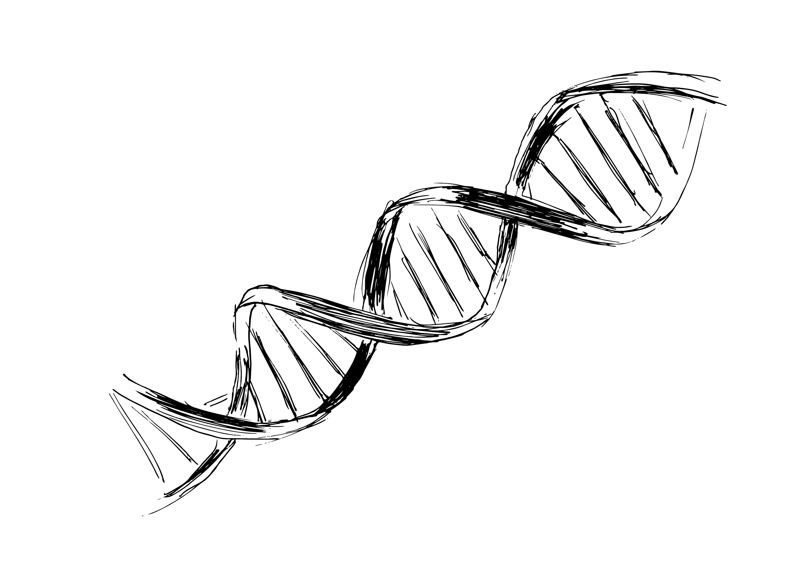









Lag en modell av proteinsyntesen
Oppgave
Lag et program som trekker tilfeldig blant de fire nitrogenbasene, og gir en av dem som svar. Bruk dette til å lage en modell av et DNA-molekyl med de nitrogenbasene programmet bestemte. Denne modellen skal dere bruke for å dramatisere proteinsyntesen, mens dere filmer den.
Fase 1: Hvilke materialer skal dere bruke for å lage DNA-modellen? Hvordan skal dere få fram forskjellen på de ulike basene og de svake hydrogen-bindingene mellom baseparene? Hvordan skal stigebeina se ut?
Fase 2 - Planlegging og idémyldring: Det er viktig at dere er åpne for alle slags ideer og ikke er for kritiske, da kan morsomme forslag bli avfeid for tidlig.
Tenk selv først, tegn gjerne skisser.
Forklar ideen din for de andre i gruppa.
Hele gruppa diskuterer de ulike ideene og lager en felles plan for DNA-modellen og proteinet
Fase 3: Lag et program som gir deg tilfeldige nitrogenbaser til DNA-modellen deres, se under for tips. Gjenta slik at genet har mellom 5 og 10 baser.
Puslespill-programmering
Bruk disse kodelinjene for å lage et program som simulerer trekkingen av en nitrogenbase og skriver den på skjermen.
Fase 4: Test programmet deres. Virker det som det skal? Lag så DNA-modellen utfra baserekkefølgen fra programmet, og andre deler dere trenger for å dramatisere proteinsyntesen.
Fase 5: Ta en testomgang på dramatiseringen av proteinsyntesen. Er det noe dere vil endre på?
Fase 6: Gå tilbake til de andre fasene for å gjøre eventuelle forbedringer.
Fase 7: Dokumentér det dere har gjort med film eller bilder med forklaringer, og vis fram resultatet for resten av klassen med en liten utstilling eller demonstrasjon.
Diskusjonsoppgaver
Hva er en mutasjon – og hvilke forskjellige typer mutasjoner finnes?
Hvorfor er mutasjoner en forutsetning for evolusjon?
Ekstraoppgaver
Utvid programmet til å trekke 10 nitrogenbaser hver gang det kjører, og telle opp hvor mange det blir av hver base.
Hvor mange prosent adenin er det i DNA-modellen deres? Kan dere få programmet til å regne det ut?
Hva tror du skjer dersom det skjer en feil i proteinsyntesen, at en nitrogenbase blir byttet ut med en annen for eksempel?

